Slide 1
STORMcost
Kelompok 11
Philipus Cahyadi 2301885434
Jericko Panlen Liem 2301883593
Sopian Gunawan 2301859663
Philip Ivan Joeng 2301876820
Fadel Rahmadana 2301887481

Slide 2
Idea Profile
STORMcost merupakan salah satu e-commerce terbaru yang menyediakan jasa consignment pertama di Indonesia. Aplikasi ini kami adaptasi dari maraknya beberapa pasar yang tidak memiliki tempat terpercaya untuk berjualan. Kami juga ingin membantu orang-orang yang ingin menjual barangnya dan STORMcost adalah solusinya.

Slide 3
Ideate Method
Kami membuat STORMcost ini karena melihat banyak sekali orang diluar sana yang menjual barang mereka tanpa lapak
Karena biaya sewa yang mahal dan untung yang didapatkan tidak sinkron, hal ini membuat para penjual harus beralih ke metode yang lain secara online yaitu menggunakan STORMcost, disini biaya sewa dan keuntungan yang didapat lebih stabil

Slide 4
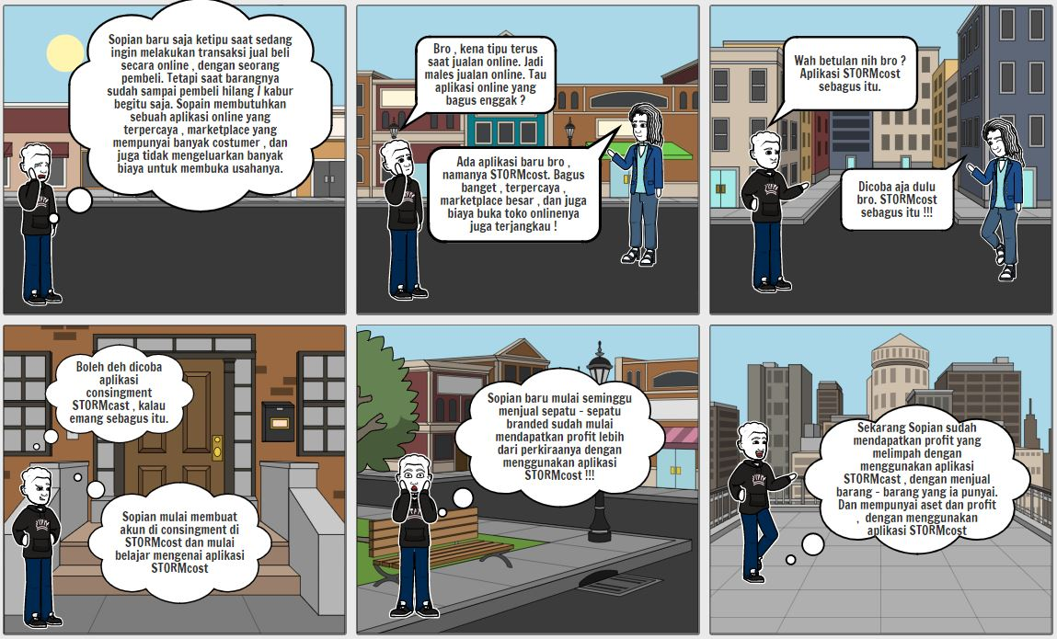

Slide 5
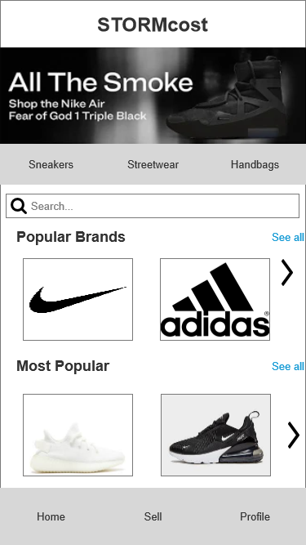
Prototype

Slide 6
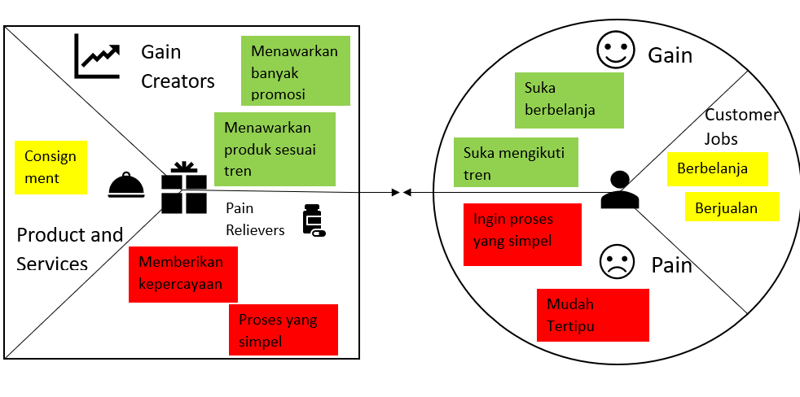
VPC

